Slide 1
Социально-экономическая работа: основные итоги и задачи на перспективу
Есаулова Светлана Сергеевна,
начальник социально-экономического отдела аппарата Нефтегазстройпрофсоюза России

Slide 2
Цели и задачи по направлению
Цель – защита социально-трудовых прав и экономических интересов членов
Профсоюза, в том числе работающих и проживающих на Севере.
Задачи:
• Анализ государственной социально-экономической политики и формирование позиции Профсоюза;
• Мониторинг социально-экономической ситуации в организациях нефтегазового комплекса;
• Ведение диалога с социальными партнерами;
• Участие в развитии системы профессиональных квалификаций в нефтегазовом комплексе;
• Оказание методической и практической помощи структурным организациям Профсоюза;
• Проведение конкурсов лучших коллективных договоров и детских оздоровительных лагерей;
• Обобщение и распространение лучшего опыта заключения коллективных договоров и проведения детского оздоровительного отдыха.

Slide 3
УРОВНИ СОЦИАЛЬНОГО ПАРТНЕРСТВА
Федеральный уровень
устанавливает основы регулирования отношений в сфере труда в Российской Федерации
Межрегиональный уровень
устанавливает основы регулирования отношений в сфере труда в двух и более субъектах Российской Федерации
Региональный уровень
устанавливает основы регулирования отношений в сфере труда в субъекте Российской Федерации
Отраслевой уровень
устанавливает основы регулирования отношений в сфере труда в отрасли (отраслях)
Территориальный уровень
устанавливает основы регулирования отношений в сфере труда в муниципальном образовании
Локальный уровень
устанавливает обязательства работников и работодателя в сфере труда
СОЦИАЛЬНОЕ ПАРТНЕРСТВО ОСУЩЕСТВЛЯЕТСЯ НА СЛЕДУЮЩИХ УРОВНЯХ

Slide 4
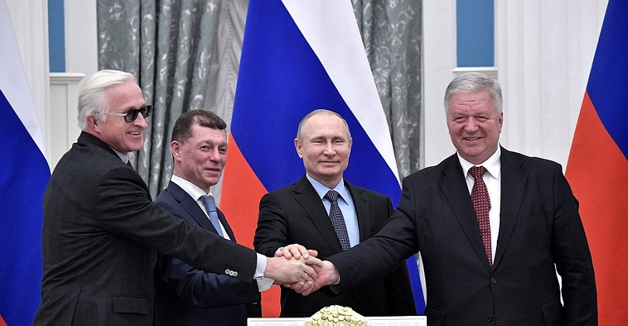
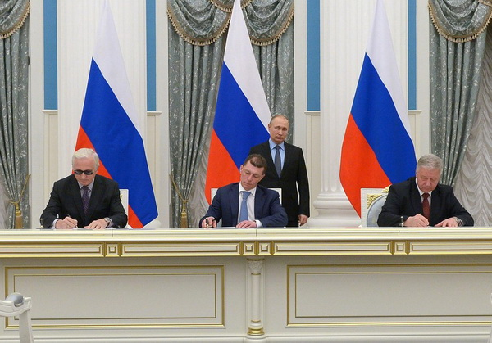
Г Е Н Е Р А Л Ь Н О Е С О Г Л А Ш Е Н И Е
Стороны социального партнерства
Работник
Работодатель
Органы государственной власти, органы местного самоуправления
С 1992 по 2021 год заключено 14 Генеральных соглашений. Этот документ затрагивает интересы более чем 70 млн граждан, занятых в различных секторах экономики.

Slide 5
Генеральное соглашение на 2021-2023 гг. содержит семь разделов
3. Развитие рынка труда и содействие занятости населения
4. Социальное страхование, социальная защита, развитие отраслей социальной сферы
5. Условия и охрана труда, промышленная и экологическая безопасность
7. Развитие социального партнерства и координация действий Сторон Соглашения
6. Социально-экономические проблемы развития регионов России, в том числе районов Крайнего Севера и приравненных к ним местностей
1. Экономическая политика
2. Заработная плата, доходы и уровень жизни населения

Slide 6
Российская трехсторонняя комиссия по регулированию социально-трудовых отношений
Координатор РТК (не является членом РТК)
Голикова Татьяна Алексеевна, заместитель Председателя Правительства РФ
Председатель Нефтегазстройпрофсоюза России Александр Корчагин – член Российской трехсторонней комиссии, руководитель Рабочей группы в области социально-экономических проблем северных регионов России
Правительство РФ
Антон Котяков,
Министр труда
Общероссийские объединения профсоюзов
Михаил Шмаков,
Председатель ФНПР
Общероссийские объединения работодателей
Александр Шохин,
Президент РСПП
Заседания Российской трехсторонней комиссии
Рассматриваемые вопросы в рамках 6 Рабочей группы
за последний период:
качество и доступность транспортных услуг для жителей северных регионов;
безопасность авиаперевозок работников-вахтовиков;
реформа здравоохранения и оптимизация медицинских учреждений;
необходимость поддержки российских судоходных компаний, выполняющих социально значимые перевозки пассажиров водным транспортом на территории Севера;
реализация госпрограммы «Обеспечение доступным и комфортным жильем и коммунальными услугами граждан Российской Федерации» и другие.
Итоги и материалы заседаний используются Профсоюзом
в информационной и аналитической работе!
Заседания рабочих групп РТК
РГ № 1 (в области экономической политики)
РГ № 5 (по защите трудовых прав, охране труда, промышленной и экологической безопасности)
РГ № 2 (по доходам, заработной плате и уровню жизни населения)
РГ № 6 (в области социально-экономических проблем северных регионов России)
РГ № 3 (по развитию рынка труда и содействию занятости населения)
РГ № 4 (по социальному страхованию, социальной защите, отраслям социальной сферы)
РГ № 7 (по социальному партнерству и координации действий Сторон Соглашения)

Slide 8
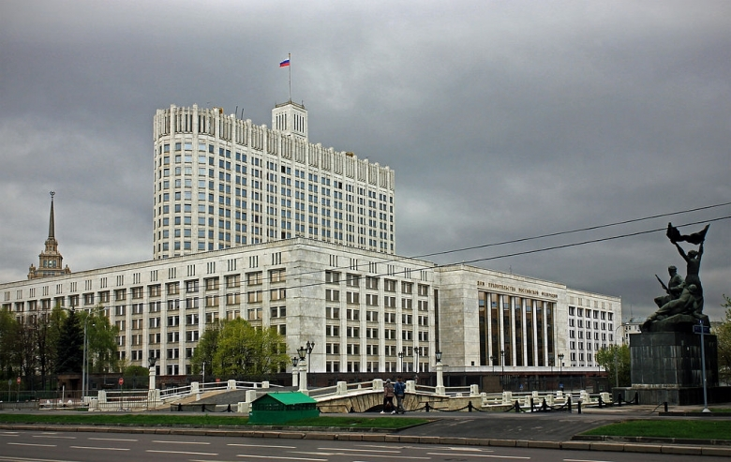
Рабочая группа № 6 (в области социально-экономических проблем развития регионов России, в том числе районов Крайнего Севера и приравненных к них местностей )
Председатель Нефтегазстройпрофсоюза России Александр Корчагин – член Российской трехсторонней комиссии, сопредседатель Рабочей группы по социально-экономическим проблемам развития регионов России, в том числе районов Крайнего Севера и приравненных к них местностей (6 РГ)
Рассматриваемые вопросы в рамках
6 Рабочей группы
качество и доступность транспортных услуг для жителей северных регионов;
безопасность авиаперевозок работников-вахтовиков;
реформа здравоохранения и оптимизация медицинских учреждений;
необходимость поддержки российских судоходных компаний, выполняющих социально значимые перевозки пассажиров водным транспортом на территории Севера;
реализация гос. программы «Обеспечение доступным и комфортным жильем и коммунальными услугами граждан Российской Федерации» и другие.
Итоги заседаний используются Профсоюзом
в информационной, аналитической, правозащитной, социально-экономической деятельности и работе по вопросам охраны труда!

Slide 9
Федеральный отраслевой уровень

Slide 11
Отраслевое соглашение на 2020-2022 гг.
Отраслевое соглашение на период
2020-2022 гг. содержит 24 новых пункта и два новых раздела:
11 декабря 2019 года на площадке Министерства энергетики России в присутствии А.В. Новака подписано Отраслевое соглашение
на период 2020-2022 гг.
ГАРАНТИИ И КОМПЕНСАЦИИ ДЛЯ ЛИЦ, РАБОТАЮЩИХ ВАХТОВЫМ МЕТОДОМ
ГАРАНТИИ И КОМПЕНСАЦИИ ДЛЯ ЛИЦ ПРЕДПЕНСИОННОГО ВОЗРАСТА
По сравнению с законодательством:
Минимальная месячная
заработная плата
>
Величина
прожиточного минимума
Индексация заработной платы с учетом прогнозного или фактического роста потребительских цен на товары и услуги
Увеличенные размеры компенсаций при несчастном случае на производстве

Slide 12
Распространение Отраслевого соглашения
ПО СУБЪЕКТАМ ДЕЯТЕЛЬНОСТИ
В соответствии с частью 3 и 5 статьи 48 Трудового кодекса Российской Федерации, а также нормами Отраслевого соглашения Соглашение действует в отношении:
На работодателей действие Отраслевого соглашения распространяется с момента подписания
всех работодателей, являющихся членами Объединения работодателей, а также являющихся членами объединений работодателей, иных некоммерческих организаций, входящих в Объединение работодателей
работодателей, не являющихся членами Объединения работодателей, которые уполномочили указанное объединение от их имени участвовать в коллективных переговорах и заключить Соглашение либо присоединились к Соглашению после его заключения
работодателей, осуществляющих деятельность в соответствующих отрасли, виде деятельности (см. раздел 4), не представивших в течение 30 календарных дней со дня официального опубликования предложения о присоединении к Соглашению в федеральный орган исполнительной власти, осуществляющий функции по выработке государственной политики и нормативно-правовому регулированию в сфере труда, мотивированный письменный отказ присоединиться к нему
Профсоюза и профсоюзных организаций, входящих в его структуру

Slide 13
Распространение Отраслевого соглашения
ПО СУБЪЕКТАМ ДЕЯТЕЛЬНОСТИ
Соглашение действует в отношении:
всех работников, состоящих в трудовых отношениях с указанными работодателями

Slide 14
Распространение Отраслевого соглашения
ПО ВИДАМ ДЕЯТЕЛЬНОСТИ
Соглашение действует в организациях, осуществляющих следующие виды деятельности:
добыча нефти и газа
нефтяное и газовое строительство
нефтяная и газовая переработка
нефтепродуктообеспечение
нефтя­ной, нефтепродуктовый и газовый трубопроводный транспорт
геологическая разведка месторождений углеводородов
нефтяная и газовая химия
газификация и эксплуа­тация газового хозяйства
транспортировка и реализация сжиженного газа
переработка продукции нефтегазохимии
нефтяное и газовое машиностроение
организации, оказывающие им сервисные, транспорт­ные, научные либо проектные услуги.
Соглашение распространяется на организации, в которых указанные виды деятельности являются ос­новными.

Slide 15
Порядок присоединения / отказа от присоединения работодателей к Отраслевому соглашению

Slide 16
Порядок приостановки действия отдельных положений
Отраслевого соглашения
Работодатель и вы­борный орган ППО обращается в письменной форме к сторонам Соглашения (Профсоюзу и Объединению работодателей) с мотивированным предложением о временном приостановлении действия отдельных положений Соглашения
Предложение должно содержать
Причины (экономические и (или) технологические и (или) организационные)
Конкретный срок приостановки отдельных положений

Slide 17
Процесс рассмотрения и согласования
Процесс рассмотрения и согласования
Стороны рассматривают предложение в течение 30 календарных дней с момента его поступления
В случае принятия сторонами положительного решения в нем указываются конкретные пункты Соглашения, в отношении которых оно принято, причины и срок, в течение которого будет действовать решение
В течение пяти рабочих дней с момента принятия решения Объединение работо­дателей направляет информацию о принятом решении в адрес работодателя и выборного органа первичной профсоюзной организации или иного представителя (пред­ставительного органа), избранного работниками

Slide 18
ОТКАЗЫ ОРГАНИЗАЦИЙ ПРИСОЕДИНИТЬСЯ К ОТРАСЛЕВОМУ СОГЛАШЕНИЮ
Почти в 1,5 раза удалось сократить количество компаний, отказавшихся от присоединения к Отраслевому соглашению на 2020-2022 годы. Удалось наладить конструктивны диалог с ПАО «Транснефть». Компания присоединилась к Отраслевому соглашению. Наметились позитивные сдвиги по присоединению целого ряда предприятий компании Газпром нефть и нефтяной компании Роснефть

Slide 19
Минимальный размер оплаты труда (пункт 4.1)
4.1. Минимальная месячная заработная плата квалифицированного работника, полностью отработавшего норму рабочего времени и выполнившего нормы труда (трудовые обязанности), не может быть ниже 1,15 минимального размера оплаты труда
Допускается установление минимальной месячной заработной платы в размере, превышающем вышеуказанную величину, исходя из финансовых возможностей конкретной организации.
В 2021 году месячная заработная плата квалифицированного работника
не может быть ниже 1,15 * руб. = 14 710,8
Пример:
12 792
Размер минимальной месячной заработной платы может быть установлен выше, чем в Отраслевом соглашении, по согласованию с профсоюзной организацией, исходя из финансовых возможностей конкретной организации.

Slide 20
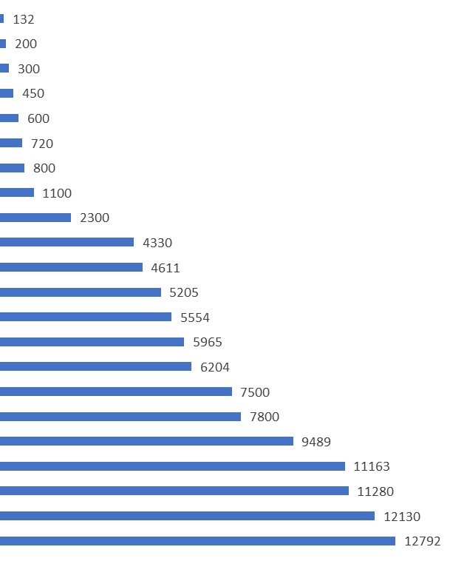
Минимальный размер оплаты труда в Российской Федерации по годам в рублях

Slide 21
ИНДЕКСАЦИЯ ЗАРАБОТНОЙ ПЛАТЫ
П.4.2
В целях повышения уровня реального содержания заработной платы проводит­ся ее ежегодная индексация, в том числе с учетом прогнозного или фактического роста потребительских цен на товары и услуги либо мероприятия по ее ежегодной индексации
103%
Фактический рост потребительских цен в 2019 году (декабрь к декабрю) (источник: Росстат)
Прогнозный рост потребительских цен в 2020 году (Источник: Министерство экономики РФ)
103%
> 3%
Размер индексации заработной платы в организациях,
на которых распространяется соглашение
+3%
=
ЗП = 45 000
ЗП = 46 350
Порядок индексации заработной платы устанавливается в коллективном договоре, локальном нормативном акте
Размер индексации устанавливается локальным актом организации

Slide 22
Доплата за работу в ночное время (пункт 4.6)
Минимальный размер повышения оплаты труда за работу в ночное время (с 22 часов до 6 часов) составляет 20 % часовой тарифной ставки (оклада (должностного оклада), рассчитанного за час работы) за каждый час работы в ночное время.
Доплата за работу в ночное время (с 22 до 6 часов) производится в размере 40 % часовой тарифной ставки (оклада, рассчитанного за час работы) за каждый час работы в ночное время, а работникам охраны – 35%.

Slide 23
Единовременная денежная выплата (пункт 6.1.1.)
Увеличен размер единовременной денежной выплаты для возмещения вреда, причиненного работнику в результате несчастного случая на производстве или профессионального заболевания.
Размеры выплаты
Особенности выплаты
Выплата рассчитывается исходя из величины прожиточного минимума трудоспособного населения в целом по РФ
Степень утраты трудоспособности | Размер выплат (ПМ)
Смертельный исход | не менее 430 величин
Установление 1 группы инвалидности | не менее 210 величин
Установление 2 группы инвалидности | не менее 110 величин
Установление 3 группы инвалидности | не менее 50 величин
Временная утрата трудоспособности более 4 месяцев подряд | не менее 20 величин
Получение профессионального заболевания, не повлекшего установления инвалидности | не менее 30 величин
Величина выплаты рассчитывается на дату выплаты
Размер выплаты может учитывать выплаты по системам страхования, применяемым в организациях

Slide 24
Содействие занятости
Работодатели обеспечивают:
организацию профессиональной подготовки, переподготовки, повышения квалификации работников (п.5.1.2.)
предоставление работнику (при ликвидации организации, сокращении численности или штата) одного рабочего дня в месяц для поиска работы с сохранением среднего заработка (п. 5.1.3.)

Slide 25
Социальные гарантии
Работодатели обеспечивают:
возмещение расходов на погребение в случае смерти работника в результате несчастного случая, связанного с производством, либо профессионального заболевания (п. 6.1.2.)
единовременную выплату работнику при уходе в отпуск (п. 6.1.3.)
предоставление дополнительных оплачиваемых дней отдыха с сохранением средней заработной платы в случаях:
рождения ребенка; заключения брака (собственного); заключения брака детей; в связи с Днем знаний матерям либо другим лицам, воспитывающим детей-школьников младших классов (1-4 класс); смерти близких родственников (п.6.1.5.)
финансово-экономическую поддержку детского оздоровительного отдыха (п.6.1.6.)
содействие в улучшении жилищных условий* (п.6.1.7.)
осуществление добровольного медицинского страхования, негосударственного пенсионного обеспечения* (п.6.1.8.)
*Гарантии и компенсации оказываются при наличии финансовых возможностей

Slide 26
Северные гарантии

Slide 27
Гарантии работающим женщинам

Slide 28
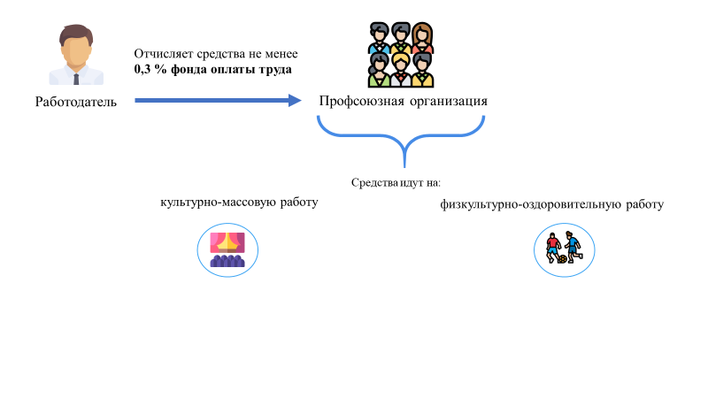
Гарантии деятельности Профсоюза

Slide 29
Отраслевая комиссия
Общероссийское отраслевое объединение работодателей нефтяной и газовой промышленности
Нефтегазстройпрофсоюз России
Основная задача - совместная работа Сторон по подготовке и заключению Отраслевого соглашения в рамках Отраслевой комиссии по регулированию социально-трудовых отношений
Кроме того, Комиссия регулирует возникающие разногласия при реализации положений Отраслевого соглашения; рассматривает мотивированные предложения о временном приостановлении действия отдельных положений Отраслевого соглашения в отношении конкретного работодателя; дает разъяснения положений Отраслевого соглашения и разрабатывает комментарии к нему.
29

Slide 30
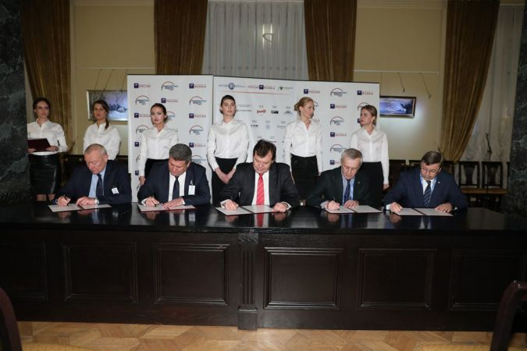
Федеральное отраслевое соглашение
по морскому транспорту
Заключение различных соглашений о сотрудничестве
Работа в рамках Совета по профессиональным квалификациям в нефтегазовом комплексе

Slide 31
Взаимодействие с Федерацией независимых профсоюзов России
Нефтегазстройпрофсоюз России принимает участие в работе ее руководящего органа ФНПР – Генерального Совета ФНПР и исполнительного органа – Исполнительного комитета ФНПР.
На съездах ФНПР утверждается отдельная резолюция съезда ФНПР «Комплексное развитие Российского Севера – гарантия достойной жизни северян».
Предложения Нефтегазстройпрофсоюза России поддерживаются Генеральным Советом ФНПР (Обращение Генсовета к Правительству по возврату прежнего пенсионного возраста для северян, поддержка инициативы по вопросу необходимости защиты прав трудящихся в связи с возможным введением новых санкций в отношении Российской Федерации и проекта «Северный поток-2»).
Активно работает постоянная «северная» комиссии Генерального Совета ФНПР

Slide 32
Соглашения о взаимодействии по вопросам регулирования социально-трудовых и связанных с ними экономических отношений
Нефтегазстройпрофсоюз России активно взаимодействует с целым рядом «северных» субъектов Российской Федерации.
Действует соглашение о взаимодействии и сотрудничестве с правительствами Ямало-Ненецкого автономного округа, Ханты-Мансийского автономного округа – Югры, Тюменской области и Республики Башкортостан.
Подписано Соглашение о взаимодействии между Федеральной службой по труду и занятости и Нефтегазстройпрофсоюзом России.
Цель Соглашения – повышение эффективности федерального государственного надзора и профсоюзного контроля за соблюдением трудового законодательства.

Slide 33
МИНИМАЛЬНЫЙ НОРМАТИВ ОПЛАТЫ ТРУДА РАБОТНИКОВ В ХМАО– ЮГРА (РУБЛЕЙ В МЕСЯЦ)
Расчеты проведены Нефтегазстройпрофсоюзом России совместно с Федеральным государственным бюджетным учреждением «Всероссийский научно-исследовательский институт труда»
С учетом семейной
нагрузки
С учетом
покупки жилья
и семейной нагрузки
Минимальный норматив
оплаты труда
Бурильщик эксплуатационного и разведочного бурения на нефть и газ 5 разряда
46 936
70 699
84 972
Оператор технологических установок
44 003
67 766
82 039

Slide 34
Конкурсы
«Лучший коллективный договор в нефтегазовом комплексе»
За 5 лет было рассмотрено более 200 коллективных договоров крупных нефтегазовых компаний по основным видам деятельности.
«Лучший детский оздоровительный лагерь»
За 5 лет на конкурс были представлены материалы 62 детских оздоровительных лагерей, 1-го детского санатория, 1-го детского оздоровительного центра и 1-го центра корпоративного отдыха.
В 2020 году конкурс детских оздоровительных лагерей не проводился в связи со сложностью проведения детской оздоровительной кампании из-за распространения новой коронавирусной инфекции
Победителям конкурса «Лучший коллективный договор в нефтегазовом комплексе» вручаются благодарственные письма Министерства энергетики Российской Федерации

Slide 35
Задачи на следующий период
Задачи Профсоюза по социально-экономическому направлению
1. Максимальное использование возможностей социального партнерства в сфере труда
2. Активное сотрудничество с представителями органов власти, научными и общественными организациями, c политическими партиями
3. Усиление роли профсоюзной стороны в Российской трехсторонней комиссии по регулированию социально-трудовых отношений
4. Контроль за выполнением Отраслевого соглашения и коллективных договоров, распространение Отраслевого соглашения на как можно большее количество работодателей отрасли
Задачи Профсоюза в части защиты прав работников – «северян»
1. Недопущение снижения гарантий и компенсаций, предоставляемых работникам, работающим на Севере
2. Усиление и развитие вопросов в рамках в Российской трехсторонней комиссии по регулированию социально-трудовых отношений, связанных: с повышением доступности транспортных услуг; с разработкой подходов к сохранению и формированию социально-бытовой и медицинской инфраструктур; с формированием дополнительных стимулов привлечения и закрепления молодых кадров
3. Осуществление контроля за выполнением VI «северного» раздела Генерального соглашения
4. Максимальное использование механизмов социального партнерства на региональном уровне, в том числе Соглашений, заключенных между Профсоюзом и правительствами «северных» регионов.
5. Включение в коллективные договоры, соглашения дополнительных гарантий и компенсаций для работающих и проживающих в «северных» регионах работников и членов их семей.

Slide 36
СПАСИБО ЗА ВНИМАНИЕ!
Россия, 119119, г. Москва, Ленинский пр-т, 42
Тел.: +7 495 930-69-74
rogwu@rogwu.ru
www.rogwu.ru

